Slide 5
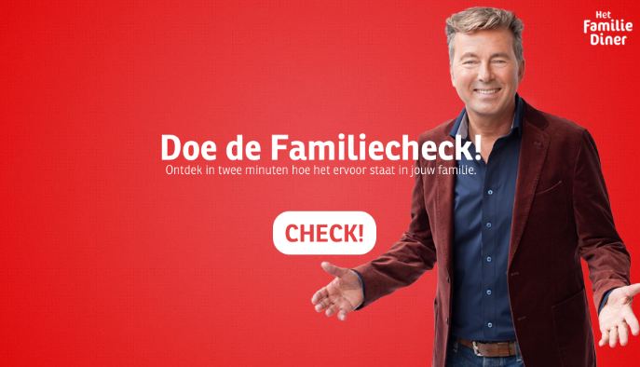

Slide 9
Door zijn geloof sprak Jozef aan het eind van zijn leven al over de uittocht van het volk van Israël en gaf hij opdracht zijn gebeente dan mee te nemen.
Hebreeën 11:22

Slide 10
Gaandeweg Hem tegemoet
Al deze mensen, die van oudsher om hun geloof geprezen worden, hebben de belofte niet in vervulling zien gaan omdat God voor ons iets beters had voorzien, en hij hen niet zonder ons de volmaaktheid wilde laten bereiken.
Hebreeë 11:39-40

Slide 11
Gaandeweg Hem tegemoet
Toch hebben ze tijdens hun leven niet gekregen wat God beloofd had.
Want God had bepaald dat het allerbelangrijkste pas in onze tijd zou gebeuren: Jezus Christus zou op aarde komen en voor de mensen sterven. Pas dan zouden die mensen, samen met ons, gered worden. (BGT)

Slide 12
gaan de weg Hem tegemoet

